Slide 1
Toolbox de Redes Neurais
Matrix-Laboratory MATLAB
v.2020-1

Slide 2
Sumário
Introdução ao Matlab
Toolbox de Redes Neurais no MATLAB
NNTool;
Linha de comando;
Estudo de Casos
Análise de Crédito Bancário (Classificação);
Sensação Térmica (Previsão).

Slide 3
Introdução ao ambiente
MATLAB - MATrix LABoratory
Programação baseada em Matrizes;
Vetores e escalares são tratados como matrizes (1xN, Nx1, NxN).

Slide 4
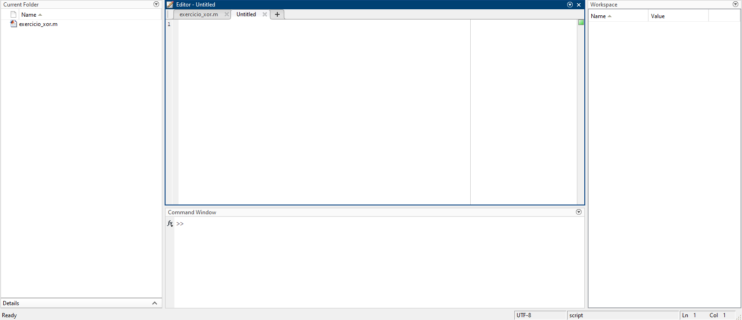
Introdução ao Matlab
Diretório atual
Editor de script
Workspace
Janela de comando

Slide 5
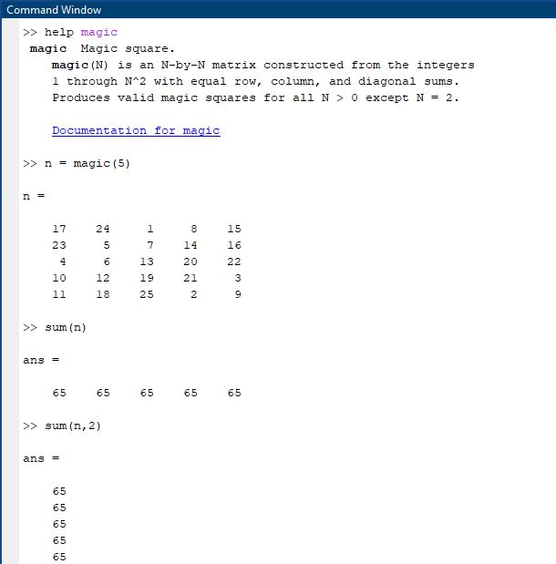
Exemplo: Quadrado Mágico
Matriz NxN construída a partir de inteiros de cuja soma das colunas são iguais às somas das linhas.

Slide 6
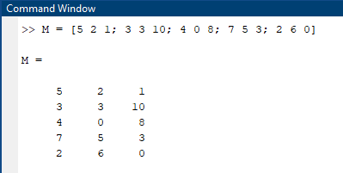
Definindo uma matriz
Elementos de uma linha são separados por espaços ou vírgula;
O final de cada linha é indicado por um ponto-e-vírgula;
A lista de elementos é delimitada por colchetes [ ].

Slide 7
Toolbox de Redes Neurais
Definição do problema;
Inicialização da rede;
Parâmetros de treinamento;
Treinamento da rede;
Teste da rede.

Slide 8
Toolbox de Redes Neurais
O NNTool é um Toolbox do MATLAB para implementação de Redes Neurais.
A ferramenta é parte do pacote ‘Deep Learning Toolbox’, que pode ser instalado diretamente pelo MATLAB

Slide 9
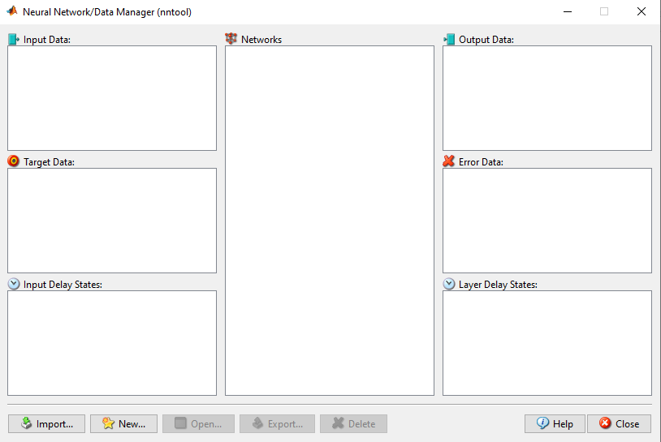
Toolbox de Redes Neurais
Tela inicial do NNTool

Slide 10
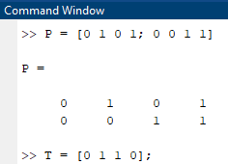
Toolbox de Redes Neurais
Exemplo: Problema do OU Exclusivo (XOR)
I1 | I2 | O
0 | 0 | 0
0 | 1 | 1
1 | 0 | 1
1 | 1 | 0
Lembrete
# linhas – atributos
# colunas - registros
Tabela verdade da porta XOR

Slide 11
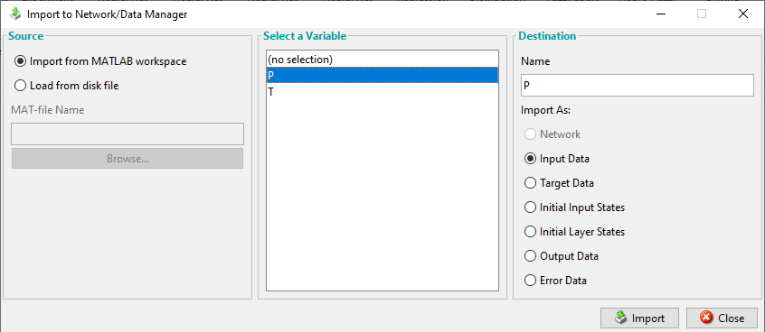
Toolbox de Redes Neurais
Os registros do dataset podem ser importados diretamente do Workspace ou adicionados manualmente.

Slide 12
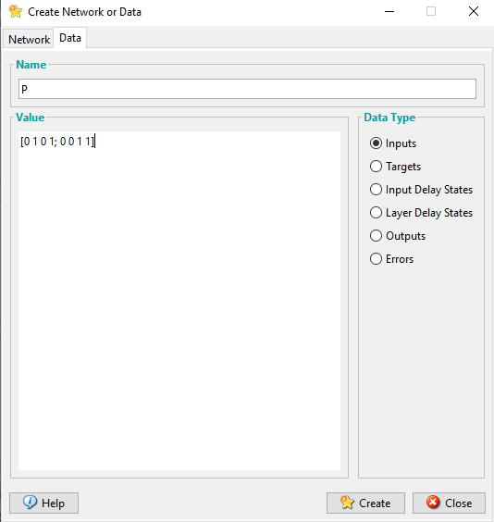
Toolbox de Redes Neurais
Para inserção manual dos dados, deve ser escrita a matriz com os dados

Slide 13
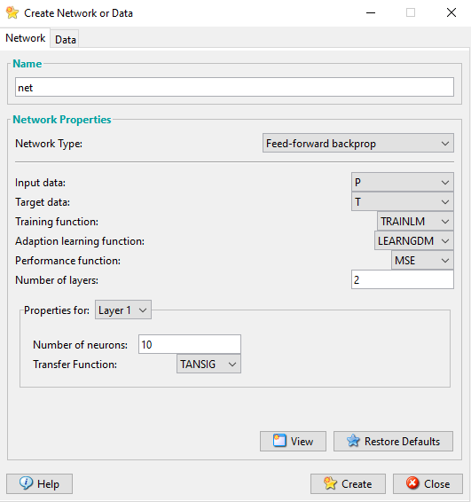
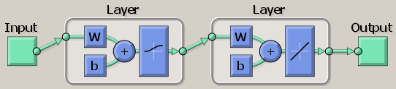
Toolbox de Redes Neurais
Criação da Rede Neural

Slide 14
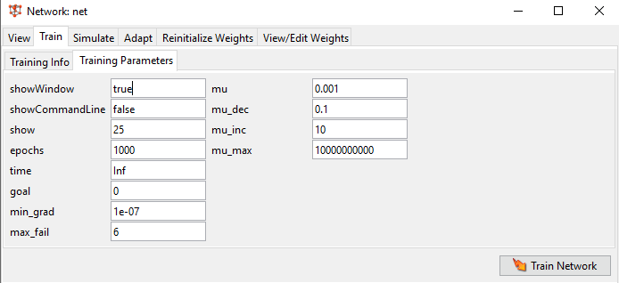
Toolbox de Redes Neurais
Selecionando o modelo na tela inicial, é possível modificar os parâmetros.

Slide 15
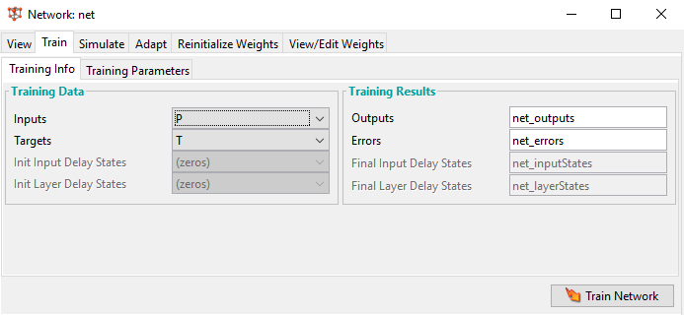
Toolbox de Redes Neurais
Selecionando o modelo na tela inicial, é possível modificar os parâmetros.

Slide 16
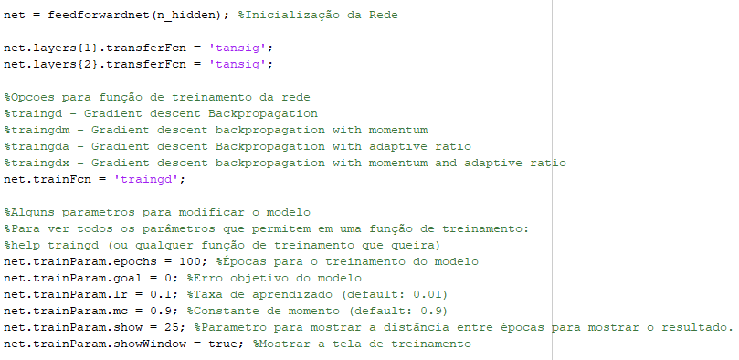
Toolbox de Redes Neurais
Além da Interface gráfica, também é possível criar um modelo de Rede Neural usando Linha de Comando.

Slide 17
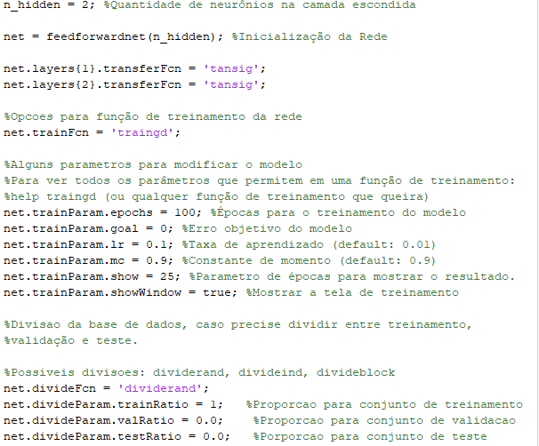
Toolbox de Redes Neurais
Define as camadas escondidas
1 camada oculta:
feedforwardnet(2)
2 camadas ocultas:
feedforwardnet([3 2])

Slide 18
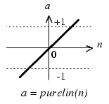
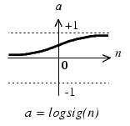
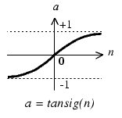
Toolbox de Redes Neurais
Funções de ativação

Slide 19
Toolbox de Redes Neurais
Algoritmos de treinamento
traingd - Gradient descent backpropagation;
traingdm - Gradient descent backpropagation with
momentum;
traingda - Gradient descent backpropagation with
adaptive ratio;

Slide 20
Toolbox de Redes Neurais
Parâmetros do modelo
Depende da função escolhida para o treinamento da rede.
Para observar os parâmetros que podem ser modificados, é recomendável usar o comando help do MATLAB com a função de treinamento.
Exemplo: ‘help traingdm’

Slide 21
Toolbox de Redes Neurais
Divisão de conjuntos
Indices definidos;
net.divideFcn = 'divideind'; net.divideParam.trainInd = indTreino; net.divideParam.valInd = indValidacao; net.divideParam.testInd = indTeste;
Indices aleatórios;
net.divideFcn = 'dividerand'; net.divideParam.trainRatio: 0.6000; net.divideParam.valRatio: 0.2000; net.divideParam.testRatio: 0.2000;
Blocos de indices;
net.divideFcn = 'divideblock'; net.divideParam.trainRatio: 0.6000; net.divideParam.valRatio: 0.2000; net.divideParam.testRatio: 0.2000;

Slide 22
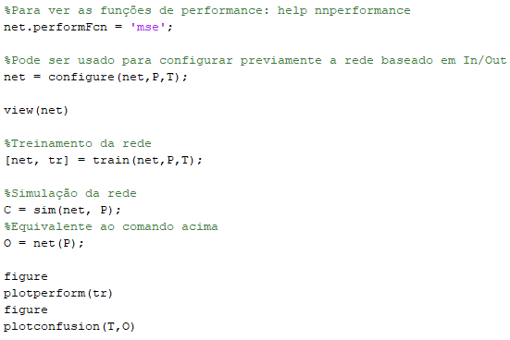
Toolbox de Redes Neurais
Métricas de desempenho
sse – Sum of Squared Error;
sae – Sum of Absolute Error;
mae – Mean Abosulte Error;
mse – Mean Squared Error;

Slide 23
Toolbox de Redes Neurais
Visualização do modelo criado

Slide 24
Toolbox de Redes Neurais
Treinamento da Rede Neural

Slide 25
Toolbox de Redes Neurais
Utilização da Rede Neural treinada
Pode ser executada através do comando ‘sim’ ou ‘net’.

Slide 26
Toolbox de Redes Neurais
Visualização dos resultados
plotperform – gráfico do desempenho em função das épocas.
plotconfusion – matriz de confusão dos resultados.

Slide 27
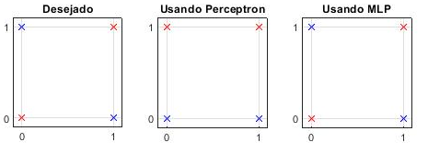
Toolbox de Redes Neurais
Visualização do resultado usando Perceptron e Multilayer Perceptron

Slide 28

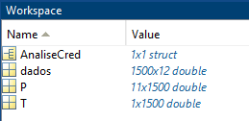
Estudo de Caso
Análise de Crédito Bancário
Base de Dados: contém informações sobre 1500 clientes: 715 pagadores; 785 não pagadores.

Slide 29
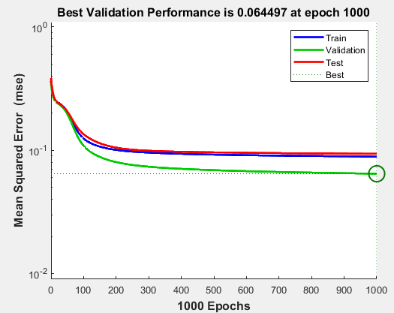
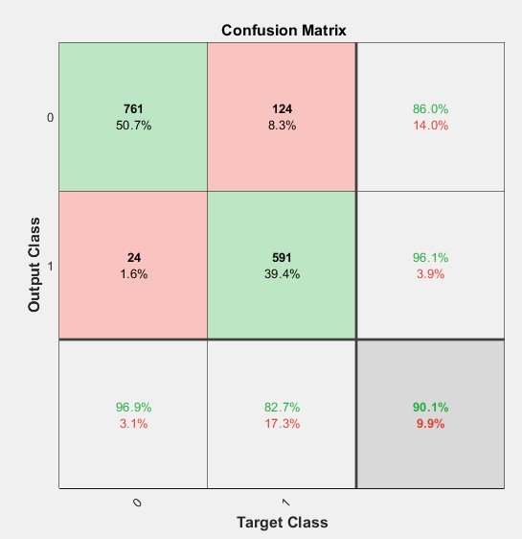
Estudo de Caso

Slide 30
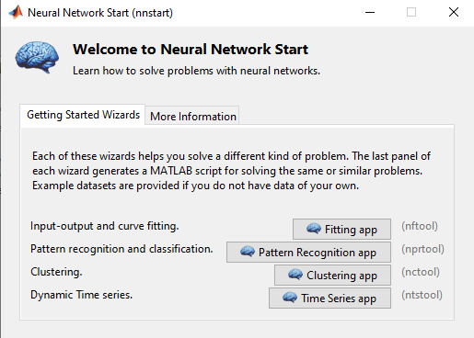
Estudo de Caso
Análise de Crédito Bancário
NNstart

Slide 31
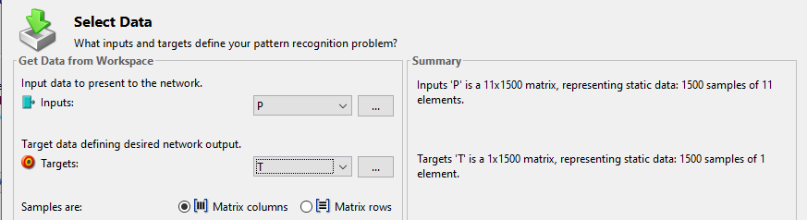
Estudo de Caso
Análise de Crédito Bancário

Slide 32
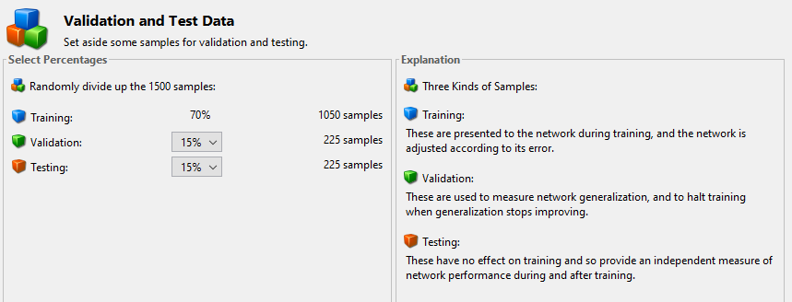
Estudos de Caso
Análise de Crédito Bancário

Slide 33
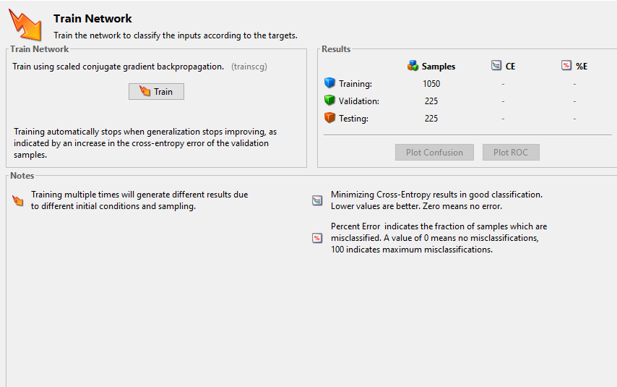
Estudo de Caso
Análise de Crédito Bancário

Slide 34
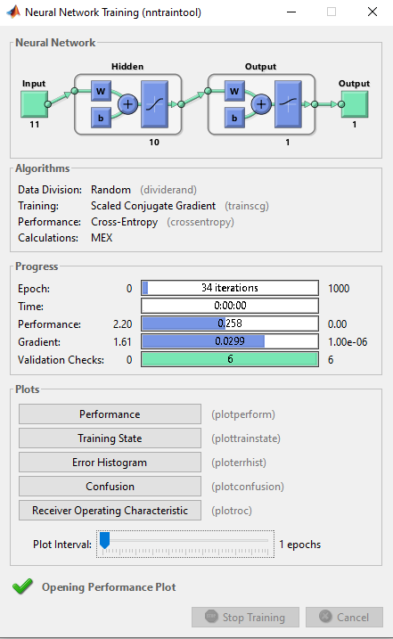
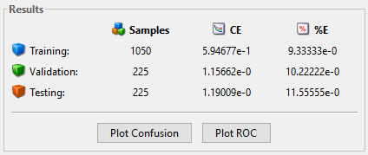
Estudo de Caso
Análise de Crédito Bancário

Slide 35
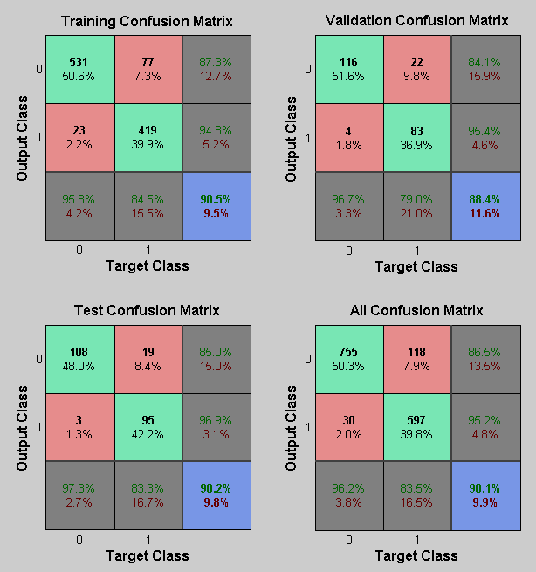
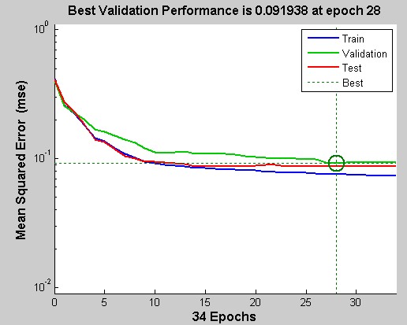
Estudo de Caso
Análise de Crédito Bancário

